Slide 1
RADIOPROTEZIONE: COSA e QUANDO
La radioprotezione si occupa della protezione delle persone rispetto ai rischi potenzialmente derivanti dall’esposizione a sorgenti di
radiazioni ionizzanti.
COSA
L’impiego delle radiazioni ionizzanti per scopi pacifici è diventato importante nel secondo dopoguerra, ovvero molto dopo la loro scoperta, e quando si era già capito che esse potevano indurre effetti nocivi alla salute.
QUANDO

Slide 2
RADIOPROTEZIONE: COME
COME
Con l’emissione di normative tecniche destinate a contenere l’esposizione entro limiti contenuti.
Vi sono diversi livelli normativi.
COME
(Livello superiore)
In questo campo, la formazione della Comunità Europea ha portato nel 1957 all’istituzione dell’EURATOM, che sovrintende a tutti gli aspetti connessi all’impiego pacifico delle radiazioni ionizzanti.
In particolare EURATOM ha provveduto ad emettere DIRETTIVE che (almeno in teoria) sono state recepite in maniera uniforme in tutti gli Stati Membri dell’Unione.

Slide 3
RADIOPROTEZIONE: COME
Allo stato attuale, le Direttive rilevanti per la radioprotezione sono:
Direttiva 96/29, recepita in Italia come D.Lgs. 241/00
Per l’aggiornamento della normativa sulla radioprotezione dei lavoratori e del pubblico in relazione all’uso professionale delle radiazioni ionizzanti;
Direttiva 97/43, recepita in Italia come D. Lgs. 187/00
Per la protezione delle persone rispetto ad esposizioni effettuate a scopo medicale.
Le Regioni hanno una competenza molto limitata in materia.
COME
(Livello nazionale)

Slide 4
RADIOPROTEZIONE: PRINCÍPI
Una relazione di tipo lineare senza soglia tra effetti stocastici indotti e dose ricevuta
Su un indice globale di rischio di 1.65 10⁻² eventi gravi per Sv ricevuto.
Tre principi fondamentali:
Giustificazione: ogni attività deve essere giustificata da una motivazione di rilevante importanza; valutati i vantaggi economici o sociali rispetto al detrimento sanitario che ne può derivare.
Ottimizzazione: bisogna fare in modo che l’ esposizione delle persone sia ridotta al più basso livello ragionevolmente ottenibile (ALARA, As Low As Reasonably Achievable)
Limitazione delle dosi: nel caso di esposizioni per motivi professionali bisogna comunque rispettare dei limiti di dose annua che garantiscono la salvaguardia della salute dei lavoratori, apprendisti e studenti. Limiti sono raccomandati anche per la popolazione.

Slide 5
RADIOPROTEZIONE: PRINCÍPI
L’applicazione di questi principi deve essere complessiva e simultanea.
Per esempio, il rispetto dei limiti quantitativi di dose non è sempre SUFFICIENTE per considerare un progetto come soddisfacente se si possono ottenere livelli di dose molto inferiori con poco sforzo.
I limiti individuali di esposizione hanno il duplice scopo di:
prevenire l’insorgenza di effetti deterministici
Ma possono solo limitare la frequenza di quelli stocastici (NON azzerano il rischio).

Slide 6
RADIOPROTEZIONE: la sorveglianza
La radioprotezione è fondata su tre strumenti operativi previsti espressamente dalla legislazione:
sorveglianza fisica (affidata all’esperto qualificato)
sorveglianza medica (affidata al medico qualificato)
vigilanza: insieme di azioni, interventi e controlli affidati a strutture pubbliche al fine di garantire ai lavoratori ed alla popolazione il rispetto delle normative.

Slide 7
Esperto Qualificato (1)
L’esperto qualificato è la persona che possiede le cognizioni necessarie per:
misurare e valutare le dosi ricevute dalla popolazione a seguito di attività con sorgenti radiologiche;
Misurare le dosi e le contaminazioni negli ambienti di lavoro a seguito di esposizione diretta o di contaminazione interna;
assicurare l’esatto funzionamento dei dispositivi di protezione; effettuarne il collaudo, nonché verificarne periodicamente l’efficacia e qualità;
assicurare l’informazione e formazione del lavoratore sui rischi da radiazioni

Slide 8
Esperto Qualificato (3)
Classificare i lavoratori. Questi possono essere classificati in:
- Lavoratori non esposti: soggetti sottoposti ad una esposizione non superiore ad uno dei limiti fissati per le persone del pubblico.
- lavoratori esposti: soggetti suscettibili di una esposizione alle radiazioni ionizzanti superiore ad uno dei limiti per le persone del pubblico.
Questi sono ulteriormente suddivisi nelle categorie A e B.

Slide 9
Limiti di dose individuale
 | Categoria A | Categoria B | Non esposti
equivalente di dose efficace (mSv/anno) | 6 < H <20 | 1 < H < 6 | < 1
Per il cristallino (mSv/anno) | 45 < H <150 | 15 < H < 45 | < 15
Per la pelle, mani, avambracci, piedi, caviglie (mSv/anno) | 150 < H <500 | 50 < H < 150 | < 50
Sorveglianza Fisica indiv. | SI | SI | Dipende
Visita medica/anno | 2 | 1 | no
Misure di dosimetria ambientale e/o individuale dovranno verificare che tali limiti di dose vengano rispettati

Slide 10
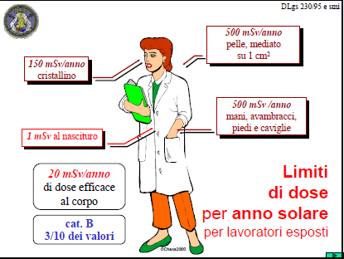
Limiti di dose individuale

Slide 11
Esperto Qualificato (2)
Classificare le aree con rischio da radiazioni ionizzanti.
Queste possono essere classificate in zone controllate e sorvegliate ove sussista per i lavoratori il rischio di superamento di uno qualsiasi dei valori riportati in tabella:
 | Zona controllata | Zona sorvegliata
Dose efficace globale (mSv/anno) | 6 | 1
Dose equiv. per il cristallino (mSv/anno) | 45 | 15
Per la pelle, mani, avambracci, piedi, caviglie (mSv/anno) | 150 | 50

Slide 12
Medico qualificato
Il medico qualificato, è la persona che possiede le cognizioni necessarie per:
la programmazione delle opportune indagini di specialistiche o di laboratorio atte a valutare lo stato degli organi che possono essere maggiormente danneggiati dalle radiazioni;
istituire, aggiornare e conservare il documento sanitario personale per ciascun lavoratore, contenente tutti i dati clinici e dosimetrici;
classificare il lavoratore in idoneo-non idoneo o parzialmente idoneo, a seguito di visite preventive e/o periodiche;
prescrivere opportune visite eccezionali in caso di contaminazioni o irradiazioni accidentali di alto grado

Slide 13
Tutele Particolari
Gestanti
Non attività in zone classificate o cmq al feto < 1 mSv
Astenersi da uso di cancerogeni
non frequentare laboratori
Donne che allattano
evitare contaminazione interna
Minori:
Apprendisti < 16 anni
Studenti < 18 anni

Slide 14
Esposizione a sorgenti naturali di radiazione
È la novità più importante dell’ultimo Dlg 241/2000: l’introduzione di un sistema di regolamentazione per l’esposizione occupazionale che tenga conto anche della radioattività naturale.
Si applica a quelle attività “nelle quali la presenza di sorgenti naturali conduce ad un aumento significativo dell’esposizione dei lavoratori o delle persone al pubblico che non può essere trascurato dal punto di vista della radioprotezione.”
In modo particolare si fa riferimento a tutte le attività :
durante le quali i lavoratori sono esposti a prodotti di decadimento del radon e toron: quali tunnel, sottovie, grotte o in genere lavori sotterranei;
implicanti lo stoccaggio o l’uso di materiali non considerati radioattivi ma che contegono radionuclidi naturali;
che si svolgano in stabilimenti termali;
che si svolgano su aerei.

Slide 15
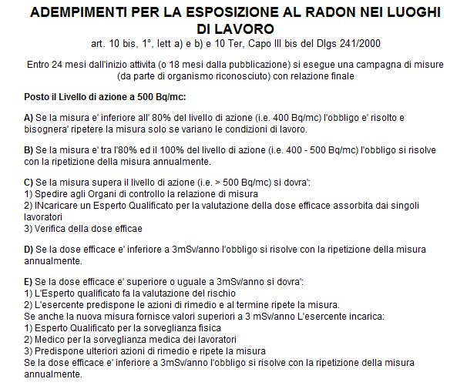

Slide 16
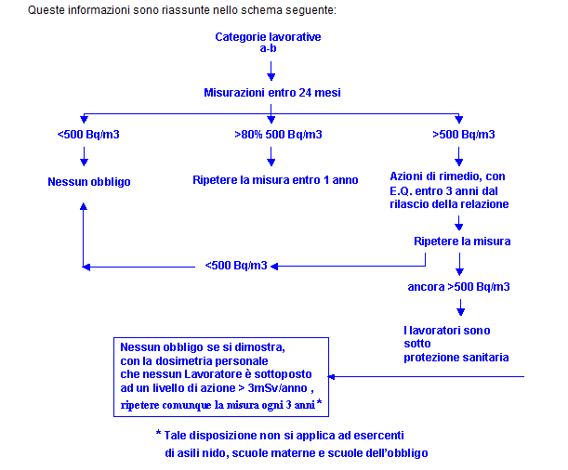

Slide 17
Normativa per la concentrazioni di radon nelle abitazioni
In Italia la concentrazione di Radon nelle abitazioni non e' normato.
La Comunita' Europea ha emanato una Raccomandazione che pone a 200 Bq/m³ il limite per le nuove costruzioni ed a 400 Bq/m³ il limite per quelle esistenti. Tale norma non ha pero' valore di Legge essendo una Raccomandazione.
Molti paesi hanno adottato valori di riferimento diversi:
Stati Uniti: 150 Bq/m³,
Regno Unito: 200 Bq/m³,
Germania: 250 Bq/m³
La Svizzera ha invece optato per un valore limite prescrittivo di 1000 Bq/m³ e un valore operativo (raccomandato) di 400 Bq/m³.

Slide 18
Normativa per la concentrazioni di radon nelle abitazioni
La conferenza Stato Regioni ha redatto inoltre un documento che auspica tra l'altro il controllo del Radon denominato: Linee guida per la tutela e la promozione della salute negli ambienti confinati
Nonostante l’assenza di normative specifiche, sono state intraprese dalle Agenzie regionali di Protezione Ambientale (Arpa) campagne di misurazione volte a determinare la concentrazione di radon in abitazioni e scuole:
http://www.apat.gov.it/site/_files/Rapporto_tecnico_radon.pdf
Approvata la Legge regionale del Lazio sull'inquinamento indoor da Gas Radon,I compiti delle amministrazioni locali:
http://www.edilitaly.com/radon/pdl-lazio.php3

Slide 19
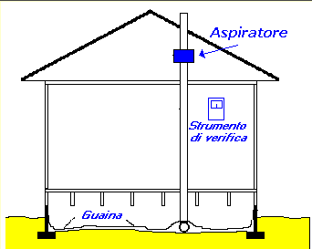
Possibili azioni di rimedio (1)
Le principali metodiche suggerite per la riduzione di elevate concentrazioni di radon indoor sono le seguenti:
1. Ridurre il flusso di radon invertendo il gradiente di pressione tra l’edificio e il suolo, metodo spesso indicato come “depressurizzazione del suolo”. Ciò si consegue più facilmente con l’impiego di un piccolo ventilatore per disperdere il radon nelle zone sottostanti alla pavimentazione, siano esse zone porose di sostegno o spazi liberi compresi tra terreno e pavimento sospeso.
2. Ridurre il flusso di radon “impermeabilizzando” le fondamenta nei confronti dei gas che fuoriescono dal suolo, o trattando i materiali da costruzione per ridurne la porosità. Queste pratiche “sigillanti” sono di scarsa efficacia e di difficile applicazione agli edifici esistenti, vista la molteplicità delle possibili vie di accesso.

Slide 20
Possibili azioni di rimedio (2)
3. Rimozione della sorgente di radon, cosa realisticamente praticabile solo nei confronti delle forniture idriche.
4. Nei casi più gravi, la rimozione del suolo soggiacente.
5. La diluizione di radon e relativa progenie con l’aumento del tasso di ventilazione interna dell’edificio. La sua attuazione è limitata dal fatto che la ventilazione è in genere già quella gradita dagli occupanti, e un suo ulteriore aumento porterebbe anche all’aumento dei costi di riscaldamento e condizionamento. In certi casi poi l’aumento della ventilazione può abbassare la pressione nell’edificio facilitando un’ulteriore fuoruscita di radon.
6. Ridurre la concentrazione dei discendenti del radon, per es. mediante filtrazione dell’aria indoor e sua circolazione forzata, per aumentare la loro deposizione su filtro.

Slide 21
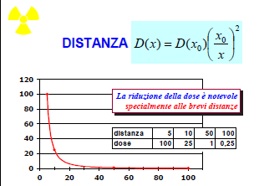
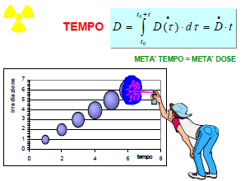
PROTEZIONE DALLE RADIAZIONI
I parametri fondamentali, su cui si può agire, sono i seguenti:
♦ Distanza
♦ Tempo di esposizione
♦ Schermatura

Slide 22
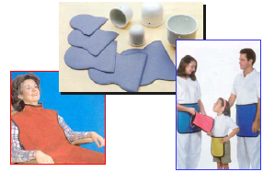
RADIOPROTEZIONE: MEZZI DI PROTEZIONE MACCHINA RADIOGENA
In condizioni normali, gli operatori si portano al di fuori della sala radiologica e le pareti debbono offrire – probabilmente con l’adozione di opportune schermature in piombo – un’adeguata protezione.
Nel caso in cui per un qualche motivo taluno debba rimanere presente in sala dovrà indossare dei dispositivi di protezione (camice piombato, mascherine, guanti piombati).

Slide 23
RADIOPROTEZIONE: MEZZI DI PROTEZIONE
In questo caso l’irraggiamento dall’esterno NON costituisce un problema.
Bisogna però assolutamente evitare:
• l’inalazione;
• l’ingestione;
• la contaminazione sistemica (ovvero tramite ferite).
In condizioni normali, nei laboratori si adottano le consuete procedure di pulizia ed igiene e test periodici di contaminazione delle superfici. Il livello di rischio può essere elevato.
SORGENTE
di tipo ALFA
Per le condizioni normali valgono sostanzialmente le stesse considerazioni fatte per le sorgenti di tipo ALFA, anche se l’irraggiamento esterno può diventare rilevante.
SORGENTE
di tipo BETA

Slide 24
RADIOPROTEZIONE: MEZZI DI PROTEZIONE
L’irraggiamento dall’esterno costituisce un problema anche rilevante. In condizioni normali si dovranno avere le stesse precauzioni descritte nel caso di presenza in una sala radiologica. E’ pertanto necessaria l’uso di mezzi di protezione piombati (camice, guanti, occhiali) oltre alle usuali precauzioni anticontaminazione.
Il livello di rischio può essere elevato.
SORGENTE di
tipo GAMMA

Slide 25
Limiti secondari: ALI
Accanto ai limiti “primari” vengono raccomandati anche limiti “secondari” fissati in modo tale che la loro osservanza garantisca automaticamente il rispetto dei primari.
Nel caso di irradiazione interna:
1) limiti annuali di introduzione ALI.
Definita come la quantità massima annuale I (in Bq) di un certo radionuclide che può essere introdotta nell’organismo da un lavoratore per ingestione o inalazione senza produrre superamento dei limiti primari raccomandati.
Devo essere soddisfatte contemporaneamente le seguenti disuguaglianze:
Sv
Dove H_{50,T} rappresenta in Sv Bq⁻¹ l’impegno di equivalente di dose nel tessuto o organo T per unità di attività incorporata del radionuclide considerato e W_{T} il fattore di ponderazione per detto tessuto o organo.

Slide 26
Limiti secondari: ALI
Il valore di ALI non dipende da come avvenga l’introduzione in un evento singolo o continuata. La sua valutazione può essere fatta calcolando l’impegno di dose H_{50,T .}
I valori degli ALI per alcuni radionuclidi di interesse sono stati calcolati
Esempio: Cs¹³⁷ → Ingestione 410 ⁶ e Inalazione 610 ⁶
Ra 226 → Ingestione 710 ⁶e Inalazione 210 ⁶

Slide 27
Limiti secondari: DAC
2) DAC: massima concentrazione in aria dei vari radionuclidi.
Poiché il limite di inalazione di un certo radionuclide coincide con il valore di ALI, la concentrazione in aria C(t) di un certo radionuclide (in Bq/m³) deve soddisfare:
dove B(t) è il volume di aria respirata dal lavoratore in unità di tempo;
Supponendo che l’uomo standard respiri 0.02 m³ di aria al minuto e che lavori 2000 ore, il limite è:
DAC = ALI/(0.02x 60 x2000) = ALI /2.4 x 10³ Bq/m³
Anche nel caso del DAC questi sono stati calcolati per alcuni radionuclidi

